Slide 1
МБДОУ №5 «Родничок» комбинированного вида
с.Сарыг-Сеп
Задания для дистанционного обучения
по формированию элементарных математических представлений в
подготовительной к школе группе №2
«Паровозики»
«Путешествие карандаша»
Подготовила воспитатель:
Кончук А Я
11.05.2021г

Slide 2
Цель:
закрепление и повторение пройденного материала,
полученного на занятиях в течение года.
Задачи
Образовательные:
закреплять знания счета в пределах 10 в прямом и
обратном счете;
продолжать обучать детей составлению и решению
примеров и задач на сложение и вычитание;
находить состав числа из двух меньших;
умение ориентироваться на листе бумаги;
умение «записывать» и «читать» записи используя знаки –
больше, меньше или равно;
Развивающие:
развивать мыслительные операции, внимание, память,
воображение; умение строить простейшие выводы;
Воспитывающие:
воспитывать умение понимать учебную задачу и решать ее.

Slide 3

Здравствуйте, ребята!
Сегодня вы отправитесь в путешествие с одним очень нужным предметом.
А что это за предмет вы узнаете, когда отгадаете
загадку:
Для меня резинка, братцы, лютый враг! Не могу я столковаться с ней никак.
Сделал я кота и кошку – красота!
А она прошлась немножко – нет кота! С ней хорошую картину не создашь! – Так вовсю ругал резинку…

Slide 4

Однажды,
в … часов утра

Slide 5

Лежал
карандаш на столе. Ему стало скучно и он начал рисовать:

Slide 6
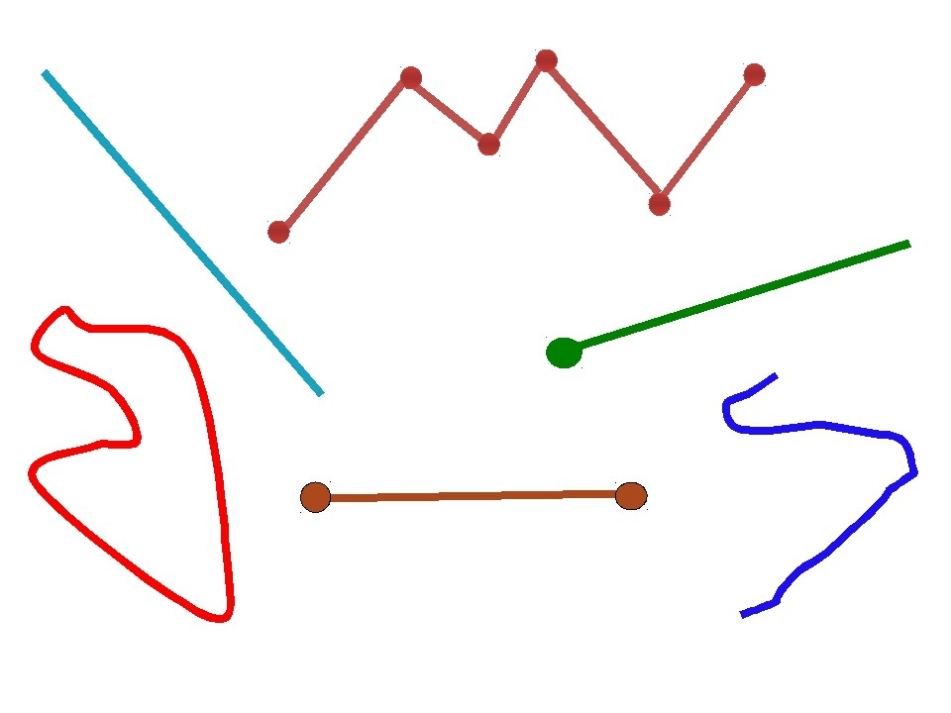
Что нарисовал карандаш? Назовите.
Прямая линия, отрезок, луч, кривая, ломаная замкнутая линия, ломаная незамкнутая линия.

Slide 7
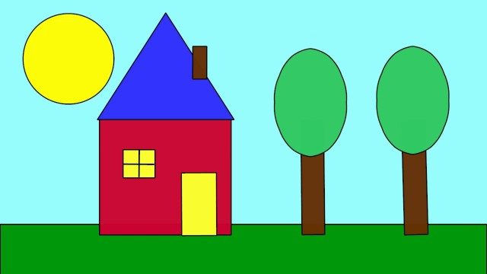
Из каких геометрических фигур состоит картина?
Назовите.
Круг, квадрат, прямоугольник, треугольник, овал.
Сколько кругов на картине? Сколько овалов? Сколько

Slide 8


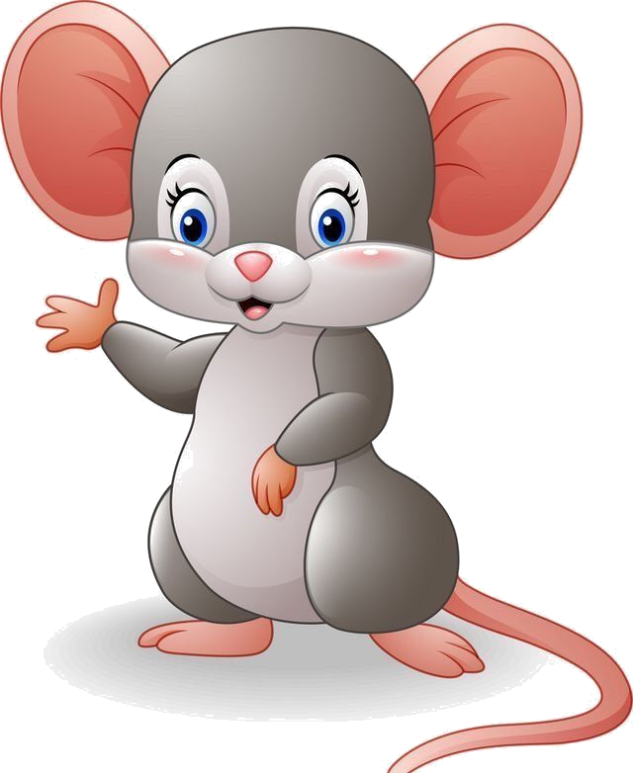
Рисовал, рисовал и вдруг упал со стола, прямо в щель в полу – к мышкам в нору. Мышки карандашом заинтересовались. Каждая хотела его получить. Они решили так: кто его измерит, тот его и получит.

Slide 9
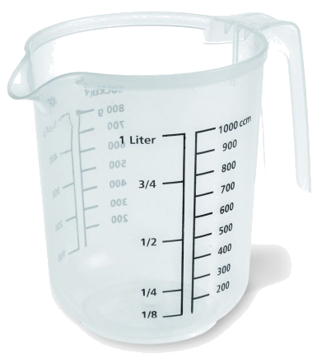
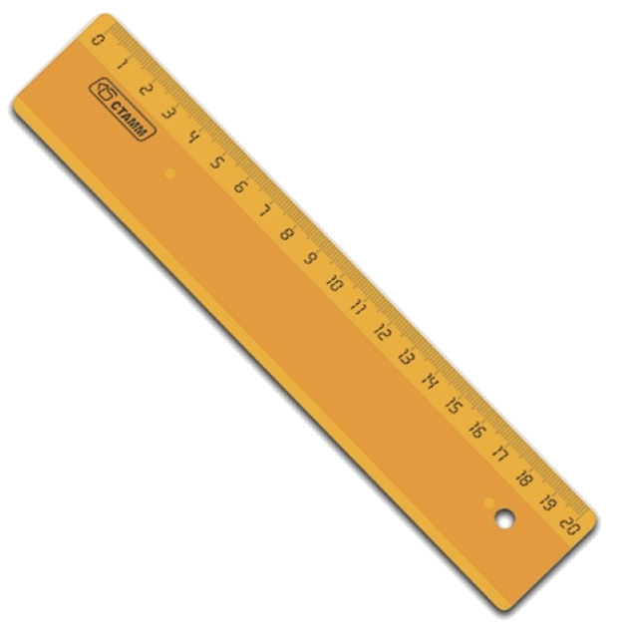
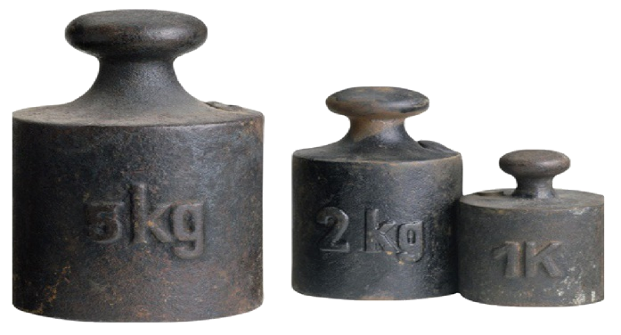
Смогут ли мышки найти ответ в этом споре? Для измерения чего применяется каждая из этих мерок?

Slide 10

Решили мышки поделить карандаш поровну На сколько частей должны поделить мышки карандаш? Как им это сделать?
Разделить карандаш на 3 равные части. Каждому достанется по 1/3 карандаша.

Slide 11
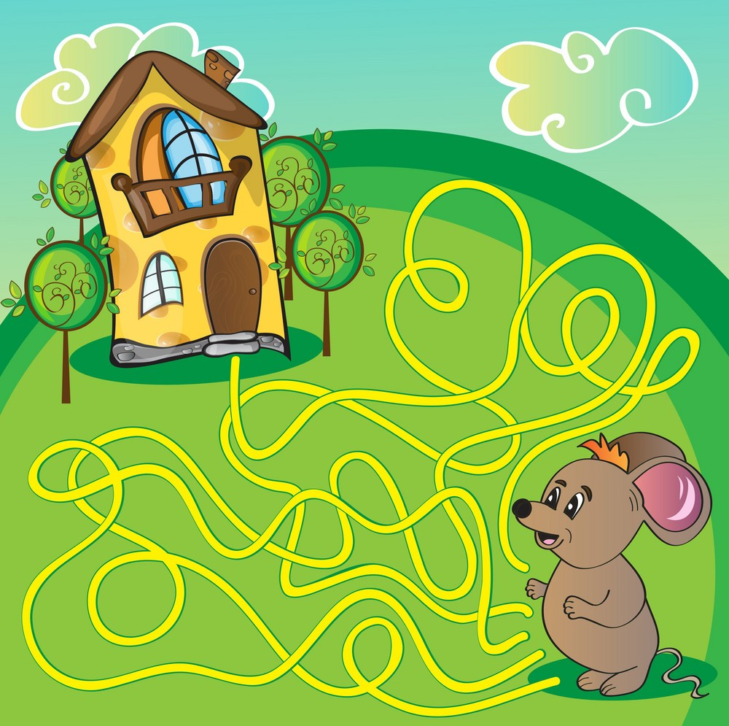
Мышкам стало жалко резать карандаш. Тогда они решили его вернуть на стол.
Покажите путь каким мышки могут вернуть карандаш.

Slide 12
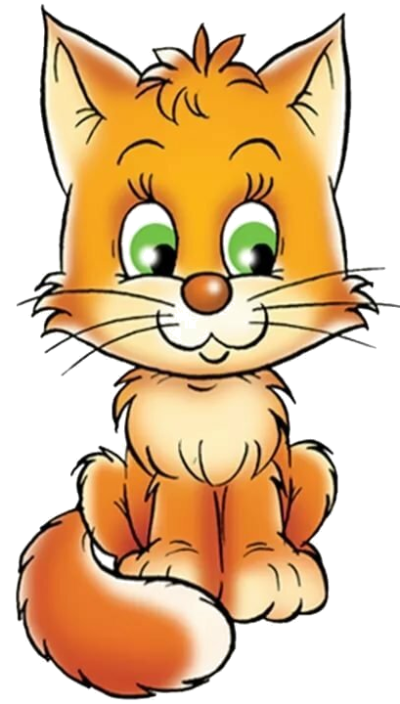
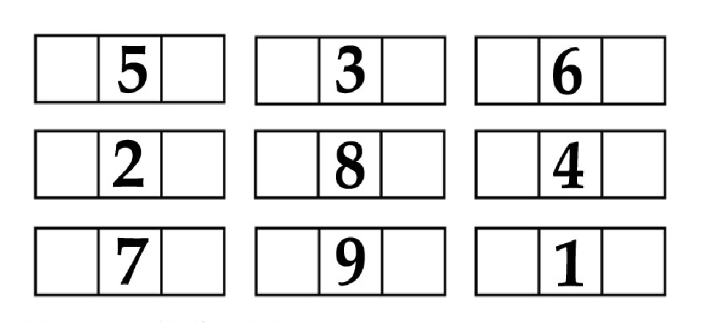
По дороге мышки встретили кота. Он хотел их съесть, но мышки рассказали
зачем они идут в дом и он решил
их отпустить. Но сначала
мышки должны выполнить несколько заданий. Поможешь им?
1 задание. Назови соседей чисел:

Slide 13
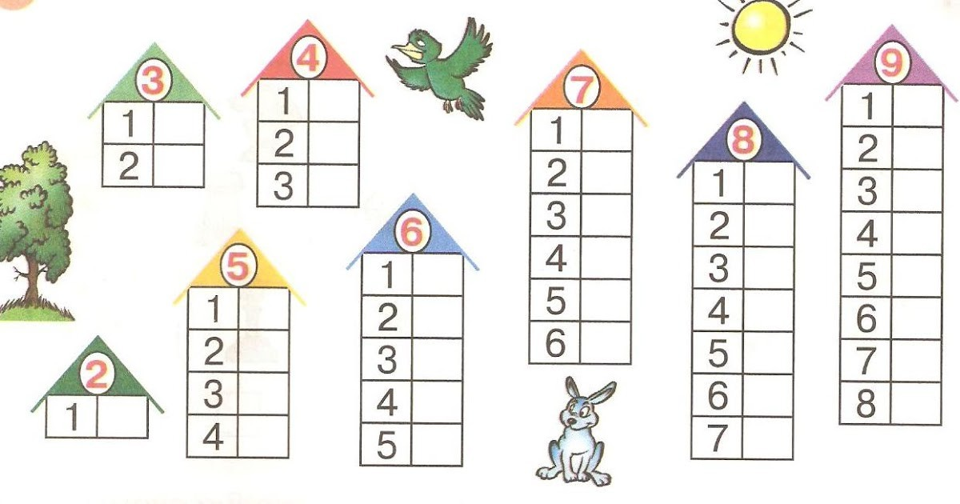
Засели домики числами

Slide 14
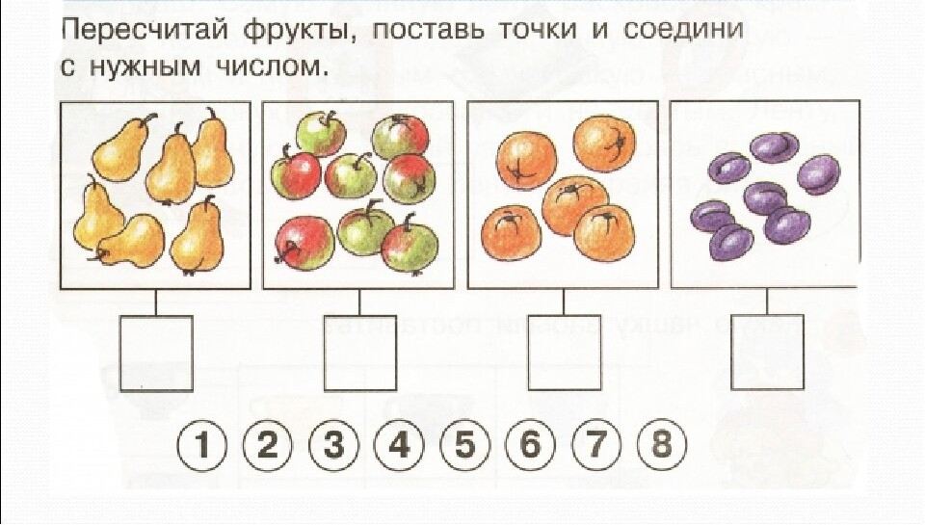
Следующее задание.

Slide 15
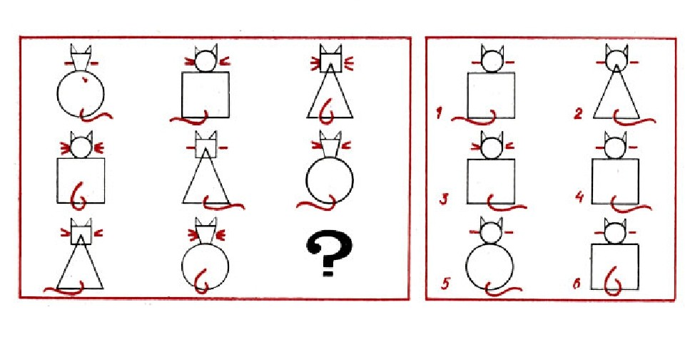
Посмотри внимательно и найди недостающего котика.

Slide 16
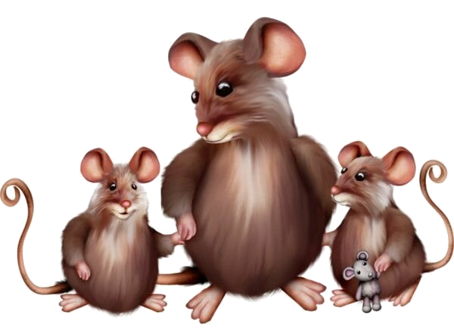
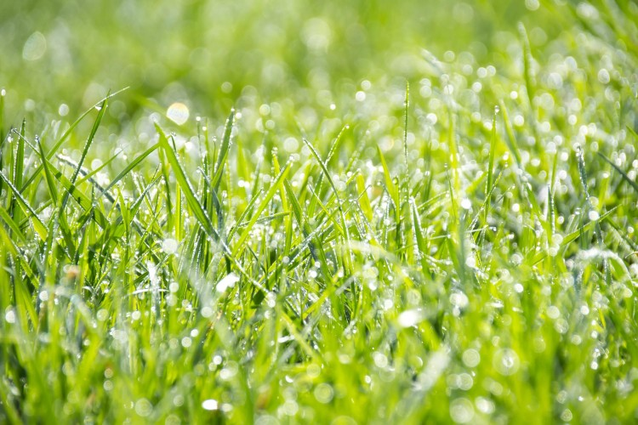
Справились? Молодцы!
Котик отпустил мышек и они двинулись дальше.

Slide 17
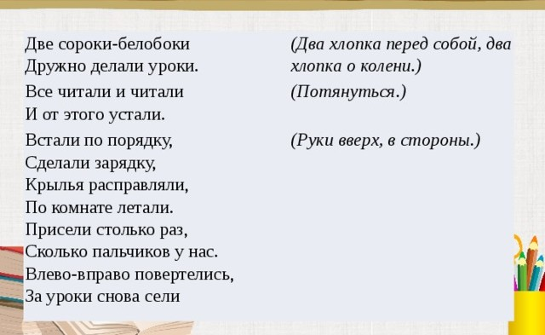
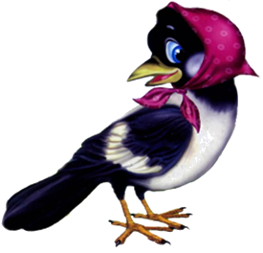
Встретили мышки Сороку.
Я сорока люблю физические упражнения. Приглашаю вас со мной позаниматься разминкой.

Slide 18
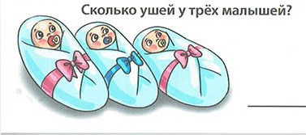
Но просто так сорока не захотела отпускать мышат. Она им тоже задания приготовила.
Вы готовы помогать мышатам?
1 задание

Slide 19
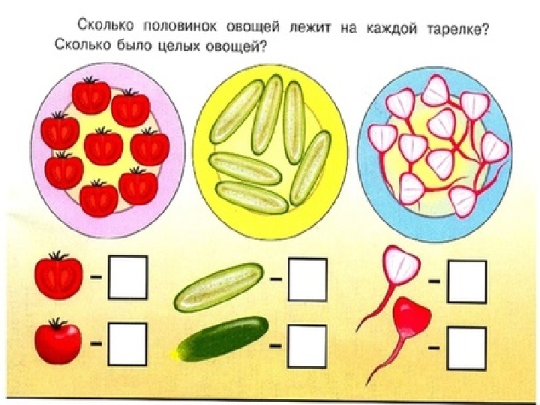

Slide 20
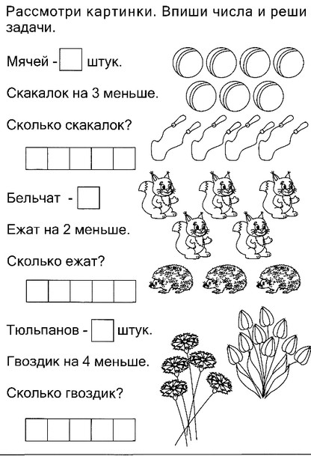

Slide 21
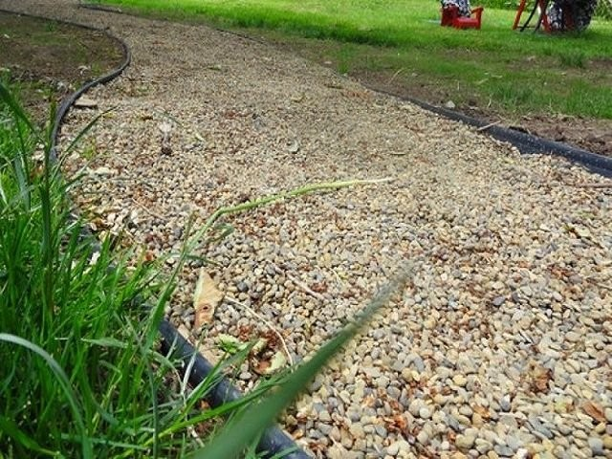
И с этими заданиями справились. Идём дальше.

Slide 22
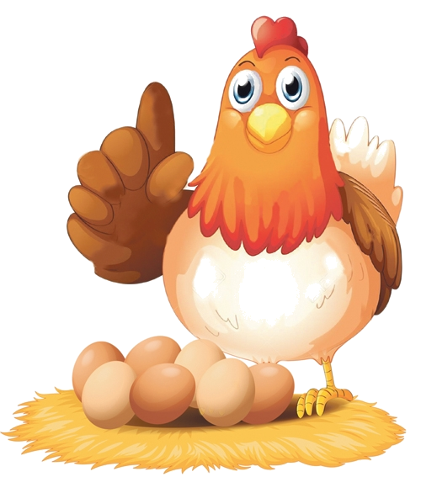
Повстречали мышки курочку. У бедняжки большое горе: снесла курица яйца простые и золотые, а подсчитать не может. Сколько простых? Сколько золотых? Сколько всего? Каких больше? На сколько больше? И какие числа в счете четные, а какие нечетные?

Slide 23
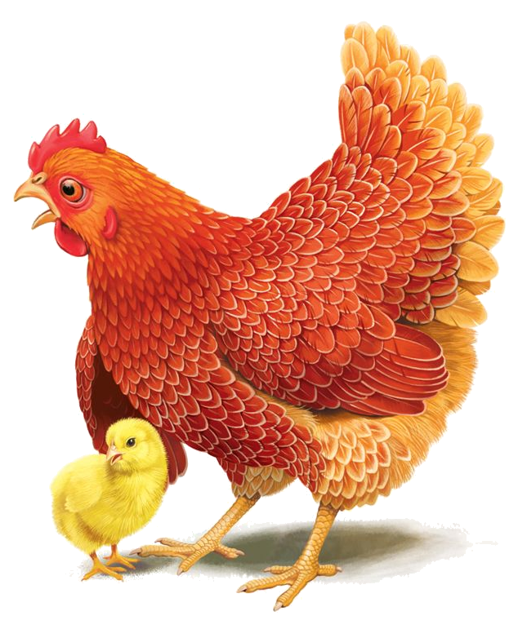
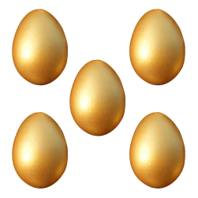
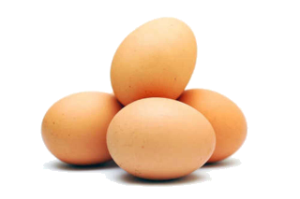
5 – золотых, 4простых. 5+4=9 (9всего)
5-4 =1 (Золотых на 1 больше, чем простых)
Чётное число: 4, нечётные числа: 5,9,1

Slide 24
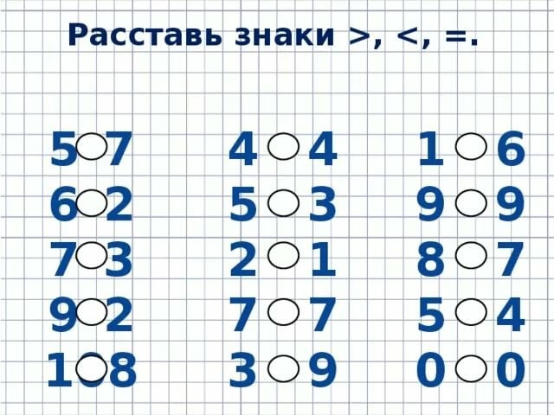
Ещё одно задание от курочки.

Slide 25

Всё верно решили. И
И вот наши мышата почти у двери.

Slide 26
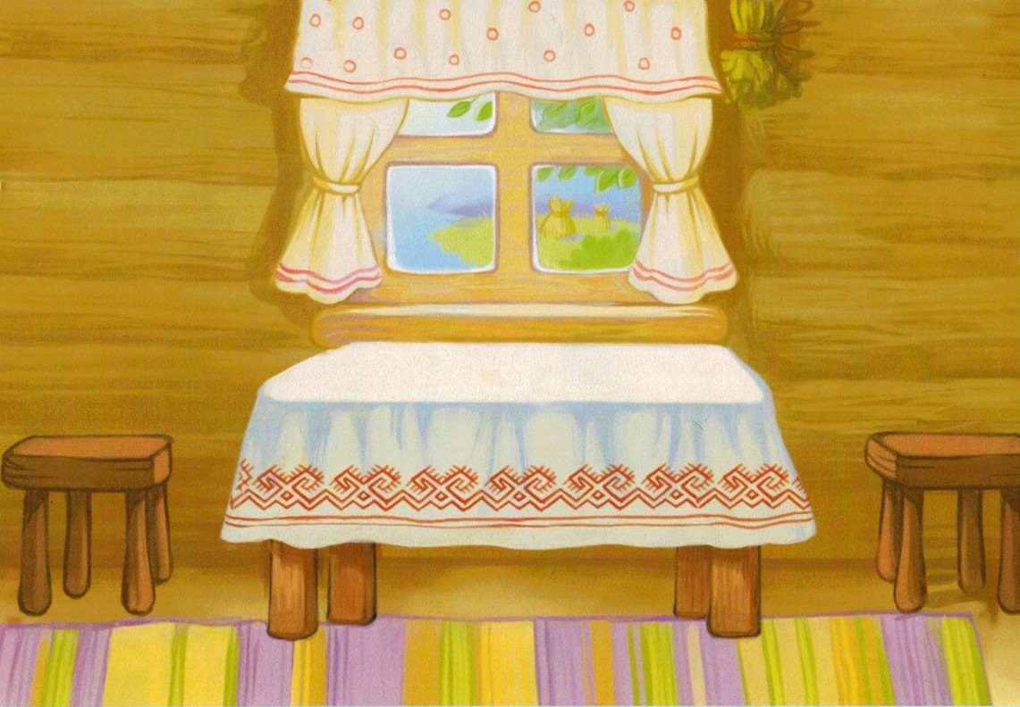

Вот и закончилось путешествие карандаша. Мышки принесли его обратно на стол.

Slide 27

Посмотрите который час?
Сколько времени путешествовал карандаш?
3 часа.

Slide 28

Ребята, наше занятие подошло к концу. Кто отправился в путешествие?
Куда он попал?
Что они сделали?
Вам понравилось помогать мышатам? Какое задание было самым трудным? Какое самым лёгким?
До свидания!

